Slide 1
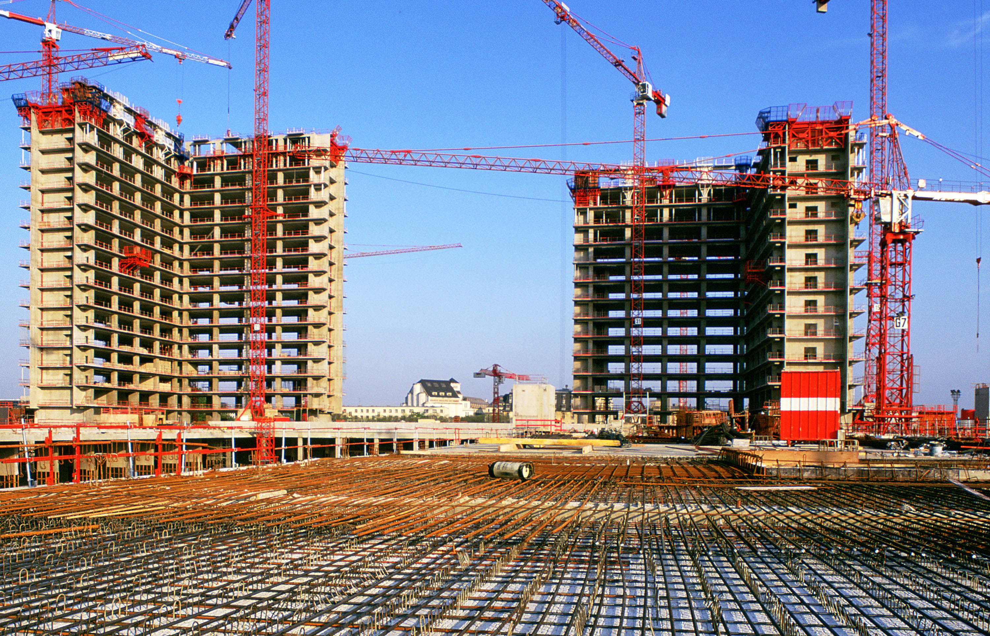

 | HABANA ZONA HABANA VIEJA - 25/10/2022 | Pilar 2
 | Test 1

Slide 2
Test 1 | Fecha: 25/10/2022
Comnetario inicial...

Slide 3
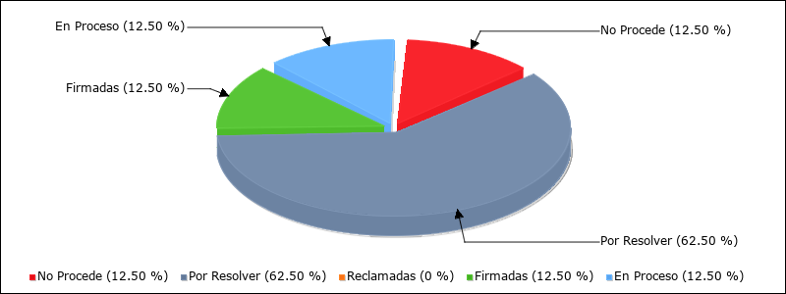
Test 1 | Fecha: 25/10/2022
INDICADOR | EN PROCESO | FIRMADAS | POR RESOLVER | RECLAMADAS | NO PROCEDEN | TOTAL
Solicitudes de Defectación | 1 | 1 | 5 | 0 | 1 | 8
COMPORTAMIENTO DEL ESTADO DE LAS SD | Garantía

Slide 4
Test 1 | Fecha: 25/10/2022
DESCRIPCIÓN | ZONA | OBJETOS | LOCALES | DPTOS | COMENTARIO
ACABADOS VARIOS (5 SD)
Manipulador de Monomando de lavamanos roto (1 SD) | A | BWs | Habitaciones | Acabados
Pintura dañada (2 SD) | A | Edificio Principal |  | Acabados
Prueba 3 (1 SD) | A | BWs | Habitaciones | Acabados
Rotura en pila de agua (1 SD) | A | BWs | Habitaciones | Acabados
SD PENDIENTES POR RESOLVER | Garantía

Slide 5
Test 1 | PRINCIPALES INDICADORES
PER. ANT. | PER. ACT. | ACUM | META | ESTADO | TEND. | ACCIONES
0 Dias | 129 Dias | 0 Dias | <= 7 Dias | Mal :( | Constante
Demora Promedio en SD Const, No AEH y No Sumin | Garantía

Slide 6
Test 1 | PRINCIPALES INDICADORES
PER. ANT. | PER. ACT. | ACUM | META | ESTADO | TEND. | ACCIONES
0 Dias | 8 Dias | 0 Dias | <= 3 Dias | Mal :( | Constante
Demora Promedio en SD Const, AEH y No Sumin | Garantía

Slide 7
Test 1 | PRINCIPALES INDICADORES
PER. ANT. | PER. ACT. | ACUM | META | ESTADO | TEND. | ACCIONES
0 Dias | 16 Dias | 0 Dias | <= 15 Dias | Mal :( | Constante
Demora Promedio en SD AEH | Garantía

Slide 8
Test 1 | PRINCIPALES INDICADORES
PER. ANT. | PER. ACT. | ACUM | META | ESTADO | TEND. | ACCIONES
0 | 7 | 7 | S/Indicador
Habitaciones y Locales no conformes por problemas imputables a la AEI | Garantía

Slide 9
Test 1 | Fecha: 25/10/2022
DESCRIPCIÓN | CTDAD | COMENTARIO
ACABADOS VARIOS (5)
Manipulador de Monomando de lavamanos roto | 1
Pintura dañada | 2
Prueba 3 | 1
Rotura en pila de agua | 1
PROBLEMAS REPETITIVOS | Garantía

Slide 10
Test 1 | Fecha: 25/10/2022
DESCRIPCIÓN | CTDAD | COMENTARIO
CRISTALES ROTOS (1)
Prueba 2 | 1
FILTRACIONES (1)
Filtración de cubierta | 1
PROBLEMAS REPETITIVOS | Garantía

Slide 11
Test 1 | HABIT. FUERA DE ORDEN
SD | HABITACIONES | CTDAD | PENDTES | CAUSA | COMENTARIO
1, 3, 1620 | 0103, 0106, 0113, 0103, 0103, 0103 | 6 | 3 | Acabados Varios
Acabados Varios | Garantía

Slide 12
Test 1 | HABIT. FUERA DE ORDEN
SD | HABITACIONES | CTDAD | PENDTES | CAUSA | COMENTARIO
2 | 0101, 0102 | 2 | 2 | Cristales Rotos
Cristales Rotos | Garantía

Slide 13
Test 1 | Fecha: 25/10/2022
INDICADOR | DEMORA | CTDAD | META | ESTADO | TEND.
Comportamiento de las HFO | 32 Dias | 4 | <= 5 Dias | Mal :( | Aumentar
Comportamiento de las HFO Acumulado | 32 Dias | 4 | <= 60 Dias | Bien :) | Disminuir
COMPORTAMIENTO HABITACIONES FUERA DE ORDEN | Garantía

Slide 14
Test 1 | Fecha: 25/10/2022
Comentario final...

